Slide 1
LYŽOVÁNÍ HISTORIE
Předmět: Tělesná výchova
Ročník: 7.ročník
Klíčová slova: Historie, lyžování, sněžnice, lyžařské školy, Hanč, Vrbata
Jméno autora: Mgr.Ciboch Michal
Škola: ZŠ Dobříš, Komenského nám.35, 263 01
Inovace školy – Dobříš, EUpenizeskolam.cz

Slide 2
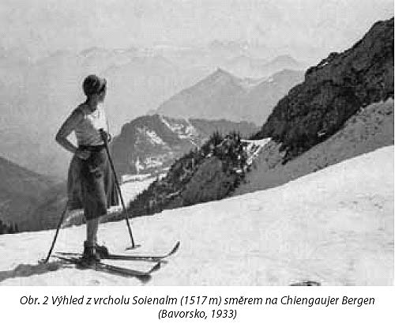
HISTORIE LYŽOVÁNÍ

Slide 3
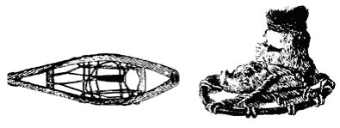
HISTORIE LYŽOVÁNÍ-ve světě
Lyže vznikly již pravděpodobně ve střední době kamenné, tj. 8 až 4 tisíce let př. n. l., jako životní potřeba člověka v krajinách s dlouhým zimním obdobím ve střední Asii v Altajských horách a v severní Evropě na území dnešní Skandinávie. Z počátku se pochopitelně nejednalo o lyže v podobě, v jaké je známe dnes. Tehdejší obyvatelé severských zemí používali různé druhy sněžnic, které sloužily k chůzi po sněhu. Postupem času se sněžnice zdokonalovaly, a tak se chůze s nimi postupně změnila ve skluz na lyžích.

Slide 4
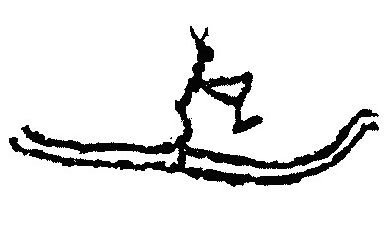
Lyže původně usnadňovaly zejména lokomoci na sněhu v cestě za potravou. Zdrojem poznatků o prehistorických lyžích jsou vykopávky, nálezy v rašeliništích a jeskynní kresby. Nejstarší nalezenou kresbou je skalní kresba lyžaře z ostrova Rodoy v Norsku zhotovená cca 2 500 let př. n. l. (Dygrín, 2003).

Slide 5
Nejstarším nalezeným zbytkem lyže je lyže pojmenovaná podle svého naleziště Hottingu ve Švédsku (lyže Hotting). Je zhruba 110 cm dlouhá a přibližně 20 cm široká a její stáří se odhaduje na více než 4 tisíce let.

Slide 6
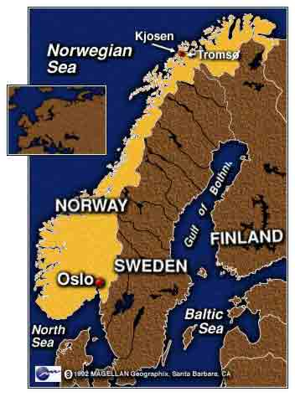
Za kolébku lyžování jako sportovního odvětví se považuje Norsko, a to především kraj Telemarken. První lyžařské závody se zde uskutečnily 2. dubna 1843 ve městě Tromsø. Vítěz závodu, jistý Laponec, používal dvou holí a na trati dlouhé 5 km dosáhl času 29 minut.

Slide 7
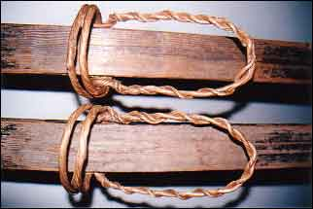
Nejznámější lyžařskou osobností této doby byl Nor Sondre Nordheim, vynikající závodník a zakladatel první lyžařské školy na světě, tzv. norské.“ (Dygrín, 2003). Okolo roku 1868 on a jeho lyžařští kolegové vítězili ve všech sportovních kláních v Kristianii (dnešním Oslu).

Slide 8
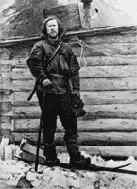
Mimořádný význam pro mezinárodní rozšíření lyžování měl v druhé polovině 19. století norský badatel a cestovatel (nositel Nobelovy ceny) Fridtjof Nansen. Ten r. 1888 uspořádal polární expedici do Grónska, při které v doprovodu dvou Laponců a třech Norů zdolal za 40 dní vzdálenost 560 km v obtížných podmínkách pouze s využitím lyží a saní. Svou cestu popsal v knize „Na lyžích napříč Grónskem“ vydané v originále r. 1890 v Oslu. Tato kniha ovlivnila rozvoj lyžování v celé tehdejší Evropě a zejména v zemích Alpských, do té doby lyžováním příliš nepoznamenaných. (Dygrín, 2003) .

Slide 9
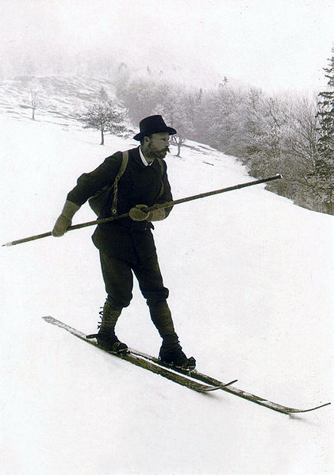
Matyáše Žďárský - zakladatele alpského lyžování, rodák z Třebíčska
roce 1896 dopsal první učebnici alpského lyžování na světě doplněnou více než 40 fotografiemi. Každou zimu pořádal výukové kurzy – v letech 1896 až 1916 vychoval více než dvacet tisíc lyžařů a to nejen v rakouských Alpách (v Beskydech, v Německu a Švýcarsku, v Karpatech). Jeho služeb dokázala využít i rakousko-uherská armáda (1908), v roce 1916 vedl záchrannou výpravu hledající vojáky zavalené lavinou, při níž však utrpěl četná zranění. Za své zásluhy při výcviku rakousko-uherských vojáků byl v roce 1916 vyznamenán Rytířským křížem řádu Františka Josefa.

Slide 10
LYŽAŘSKÉ ŠKOLY
1.NORSKÁ ŠKOLA
- telemarské lyže (volná pata, tvar carvingové lyže, dlouhé), dvě hole
Telemark - výpad vnější lyže, přenos váhy, zatížení vnitřní hrany vnější lyže a zatočení dle lyže
Kristiánie - snožný smyk ke svahu
2. ZDARSKÉHO LILIENFELDSKÁ ŠKOLA
Matias Zdarský – zásluha rozvoje lyžování v alpských zemích, zkrátil lyže 190-220, využívání přívratu a pluhu, jedna hole, vázání s pružinou na patě, předklon, určil závislost délky lyží na váze a výšce lyžaře, návod na zdolávání příkrých alpských svahů, příručka
3. BILGERIHO ŠKOLA
- obohatil výstroj a výzbroj
- zlepšený tvar lyží, tulení pásy k výstupům, Bilgeriho vázání, průkopník mazání-vosky, vylepšil Zdarského přívratný oblouk+kristiánii, používá dvě hole, kurzy pro myslivce, horské vůdce, vojenské oddíly

Slide 11
4. ARLBERSKÁ (SCHNEIDEROVA) ŠKOLA
- Zdarského a Bilgeriho přívratná technika se stala základem přívratné techniky alberské školy
- zvýrazněný vertikální pohyb, oblouk v rozšířené stopě v přívratu s odlehčením (zdvih)
- terénní skoky, akrobacie
- vázání kandahár, kovové hrany
5. FRANCOUZSKÁ ŠKOLA (ROTAČNÍ)
- snožné rotační oblouky, zcela vynechány přívraty, rozkmit příčné ramenní osy, výrazný vertikální pohyb
- úsporná, silově nenáročná technika
- 1933 až do 2.světové války
6. RAKOUSKÁ ŠKOLA (PROTIROTAČNÍ)
- r.1954
- po 2.světové válce nahradila rotační techniku
- omezení vertikálního pohybu při obloucích, odlehčení zvýšením, přiklonění kolen a boků ke svahu, trup odklon od svahu

Slide 12
7. ČESKÁ ŠKOLA LYŽOVÁNÍ
Od sedmdesátých let se vyvíjí Česká škola lyžování, která je jedna z nejlepších a podle práce E. Rejfířové je k roku 2001 nejvhodnější pro výuku na carvingových lyžích.
CARVING
- poprvé již před více než sto lety v norském Telemarkenu (v této době postavení na hranu obtížné z důvodu výzbroje)
- první model firmy Elan a Kneissl (1987)
- v roce 1991 carvingové lyže pro veřejnost
- v roce 1996 všechny firmy mají v nabídce carvingové lyže
- důraz na vykrojení lyží, postupné zkracování lyží
- v roce 2000 dominují radikálně vykrojené a zkrácené lyže slalomovým závodům

Slide 13
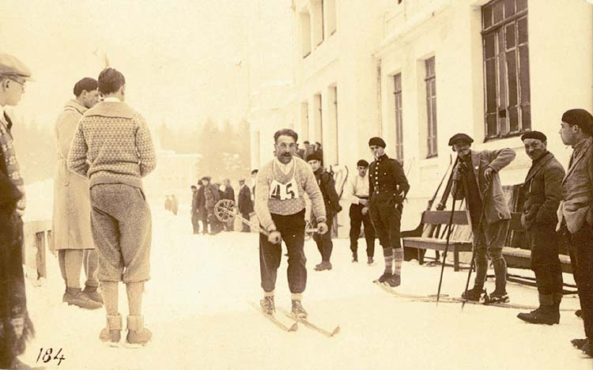
I. ZOH - Týden sportu ve francouzském Chamonix 1924

Slide 14
HISTORIE LYŽOVÁNÍ-v Čechách
Roku 1887 zakládá Josef Rösler Ořovský první lyžařský kroužek při bruslařském spolku v Praze (pozdější Český Ski klub). Má „na svědomí“ první dva páry ski, jak čeština nazývala lyže ještě za první republiky. J. R. Ořovský byl také dlouholetým funkcionářem Českého olympijského výboru.
Další lyže nechal nezávisle na Ořovském přivést pro své dělníky v Krkonoších hrabě Jan Harrach. Podle těchto lyží začali místní řemeslníci vyrábět další páry. O těchto pokusech Krkonošských se dověděl J. R. Ořovský roku 1893 a od těch dob se datuje i jeho přátelství s další významnou osobou českého lyžování, s řídícím učitelem v Dolních Štěpanicích Janem Bucharem (Krakonošovi lyžníci).
Začíná zakládání lyžařských spolků a pořádání závodů v Krkonoších, ale i na Šumavě, v Jeseníkách a do Krušných hor se vydávali němečtí lyžaři z Lipska a Drážďan.
Svaz lyžařů v Království Českém, byl první lyžařský svaz na světě.
První závody se pořádaly roku 1893 v Jilemnici a od roku 1896 i mistrovství království Českého.

Slide 15
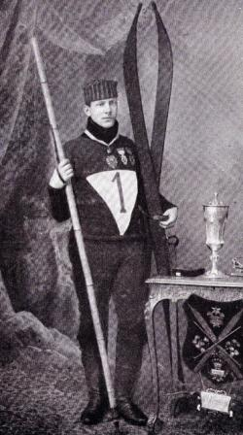
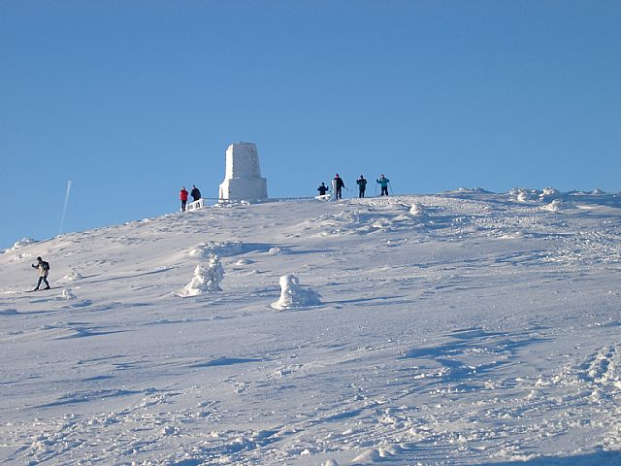
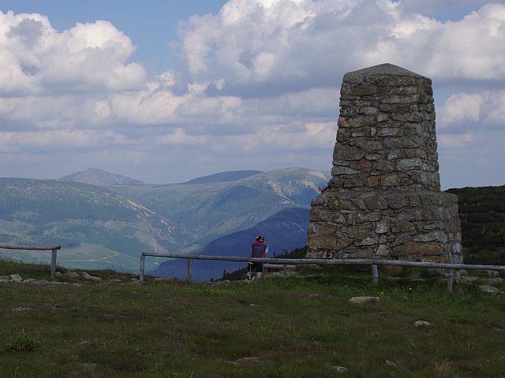
V roce 1905 uspořádal Český ski klub první závod ve střední Evropě na 50 km. Při osmém ročníku (1913) bohužel došlo k tragické události, kdy tragicky zahynuli dva závodníci Bohumil Hanč a Václav Vrbata. V důsledku této události došlo k mnohým změnám v pojetí závodu (přesunutí tratě do nižších poloh, úprava trati aj.).

Slide 16
Hanč a Vrbata Příběh Bohumila Hanče a Václava Vrbaty se stal hrdinnou ságou českého lyžování. Vše se událo dne 24. března 1913. Na Labské boudě se scházejí účastníci „VII. Mezinárodního lyžeckého závodu distančního na 50 km o věčně putovní cenu Českého zemského svazu ku povznesení návštěvy cizinců v království českém“. Jeden z šesti účastníků je i Bohumil Hanč. 24. března v sedm hodin ráno závodníci startují v půlminutových intervalech, všichni nasadili ostré tempo. V časných ranních hodinách z Mříčné u Jilemnice vyjíždí Hančův kamarád Václav Vrbata podívat se na závod. V osm hodin začíná pršet a déšť se kolem deváté hodiny mění na sněžení. Po desáté začíná již hustě chumelit a zvedá se ostrý vítr. Kontrolním bodem na Sněžných jámách projíždí Hanč jako první a tak se nedozvídá, že ostatní závodníci pokračování v soutěži již vzdali. V poledne Hanč opět projíždí kontrolním bodem na Violíku, rozhodčí si uvědomuje, že více jak hodinu neviděl jiné závodníky a snaží se to Hančovi sdělit, ten ho neslyší a pokračuje dál. Kolem čtvrt na dvě se již začínají objevovat obavy o Hančův osud, jeho soupeři se tedy vydávají ven do vánice, aby se ho pokusili najít. Němec Emmerich Rath Hanče nachází, ležícího na Zlatém návrši. Zprvu ho nepoznal, protože Hanč má na sobě kabát a čepici, v těch ale ráno nestartoval. Hančovi lyže nechává zabodnuté ve sněhu a sám se pokouší Hanče dopravit do bezpečí, zhruba po půl kilometru si uvědomuje, že na to sám nestačí. Proto ho opouští a jede pro pomoc, na Labskou boudu přijíždí kolen půl třetí a ihned se dává dohromady záchranná výprava. Po třetí hodině je Hanč přivezen na Labskou boudu a uložen nejprve ve studeném pak v teplém pokoji, následují marné oživovací pokusy. Tou dobou jde po Zlatém návrší místní, lehce dementní Němec, vidí lyže a u nich ležícího člověka, který na něj něco volá. Nerozumí a jde dál. Kolem čtvrté hodiny přichází na Mísečky, kde dostává najíst a vzpomíná si na to co viděl. V té době na boudu dorazil i ing. Fischer ( ředitel závodu ), který také hledal Hanče. Nepochybuje, že se jednalo o pohřešovaného Hanče a vyráží zpět na Zlaté návrší. Tam nachází muže, kterého stále považuje za Hanče a zahajuje transport na Mísečky. Setkává se s lidmi, kteří mezitím zaslechli o nálezu člověka a od nich se dozvídá, že skutečný Hanč leží mrtev na Labské. Po marných pokusech o oživení neznámý umírá. Identifikován je až druhý den v márnici jako Václav Vrbata. Co se stalo mezi dvanáctou a druhou hodinou se dnes již s určitostí nedozvíme. Na základě faktů, můžeme usuzovat následující. Hanč se potkává s Vrbatou, a ten mu dává svůj kabát a čepici. Snaží se pokračovat v závodě, ale jeho organismus je natolik vysílen, že padá do sněhu a Rath ho tak nachází kolem třičtvrtě na dvě. Vrbata se v těchto místech příliš nevyzná a tak pravděpodobně bloudí, až nachází Hančovy lyže, které tam zapíchl Rath. Asi ve čtvrt na čtyři vidí postavu, ta si ho nevšímá a on nemá sílu ho dohonit. Čím dál více prochládá a nakonec umrzne.

Slide 17
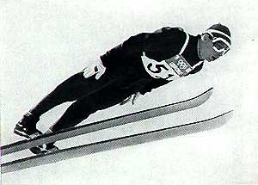
Jiří Raška se stal prvním českým vítězem na ZOH 1968 v Grenoble

Slide 18
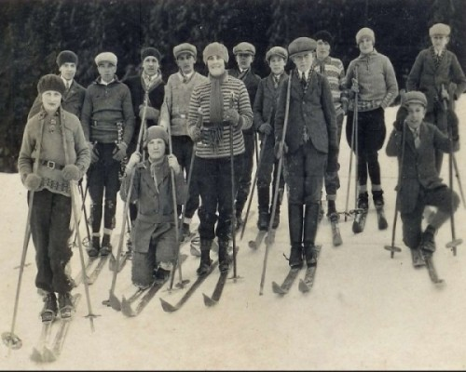

Slide 19
VÝZNAMNÉ OSOBNOSTI LYŽOVÁNÍ
Sondre Nordheim, norský vynikající závodník a zakladatel první lyžařské školy na světě, tzv. norské. Okolo roku 1868 on a jeho lyžařští kolegové vítězili ve všech sportovních kláních v Kristianii (dnešním Oslu).
Fridtjof Nansen, norský badatel a cestovatel (nositel Nobelovy ceny). Ten r. 1888 uspořádal polární expedici do Grónska, při které v doprovodu dvou Laponců a třech Norů zdolal za 40 dní vzdálenost 560 km v obtížných podmínkách pouze s využitím lyží a saní.
Josef Rösler Ořovský, roku 1887 zakládá první lyžařský kroužek při bruslařském spolku v Praze (pozdější Český Ski klub).
Matyáše Žďárský - zakladatel alpského lyžování. V roce 1896 dopsal první učebnici alpského lyžování na světě doplněnou více než 40 fotografiemi.
Jiří Raška - první český vítěz na ZOH 1968 v Grenoble (skok na lyžích)
Vladimír Čepelák – 60.léta – česká škola lyžování – kročná technika (Doc. PhDr. Miloš Příbramský, CSc)
Walter Kuchler: šest televizních filmů RTL ukazujících vývoj k radiálnímu lyžování ELAN - oznamuje použití silně vykrojených lyží v závodech – 1987(91´carving veřejnost)
Bohumil Hanč a Václav Vrbata. 24. března 1913 při závodě v běhu na 50 km zahynuli v Krkonoších. Vrbata poskytl Hančovi část svého oděvu, ačkoli věděl, že nasazuje vlastní život. Proto je 24. březen slaven jako Den Horské služby ČR.

Slide 20
Konec

Slide 21
POUŽITÁ LITERATURA
PaedDr. Jiří Dygrín – Základy lyžování.,Liberec: Technická univerzita
Univerzita Jana Evangelisty Purkyně v Ústí nad Labem, http://pf.ujep.cz/~nosek/bezky/historie.html
doc. PaedDr. Jan Štumbauer, CSc.- AZ lyžování KTVS PF JU Č. Budějovice - přednášky
Wikipedia.cz – historie lyžování
http://www.carv.cz

